Slide 1
Bab 6 MEMBUAT DAN MENGGUNAKAN OBYEK

Slide 2
Daftar Isi
Deklarasi Referensi Obyek, Instanstiasi Obyek, dan Inisialisasi Obyek :
Deklarasi Referensi Obyek
Instanstiasi dan Inisialisasi Obyek
Menggunakan Variabel Referensi Obyek untuk Memanipulasi Data

Slide 3
Deklarasi Referensi Obyek (1)
Selain Variabel Primitif, terdapat satu jenis variabel lagi, yaitu : Variabel Referensi Obyek
Ilustrasi :

Slide 4
Deklarasi Referensi Obyek(2)
Letak variabel referensi obyek pada memory :

Slide 5
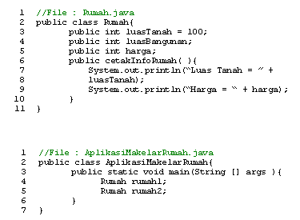
Deklarasi Referensi Obyek(3)
Syntax :
Classname identifier ;
Contoh :

Slide 6
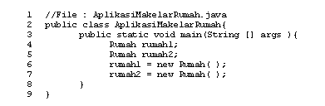
Inisialisasi Variabel Referensi Obyek (1)
Syntax :
Classname identifier = new Classname ( ) ;
atau
Classname identifier ;
identifier = new Classname ( );
Contoh :

Slide 7
Inisialisasi Variabel Referensi Obyek(2)
Hasil akhir pada memory :

Slide 8
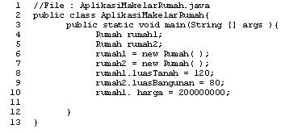
Menggunakan Variabel Referensi Obyek untuk Memanipulasi Data
Contoh :

Slide 9
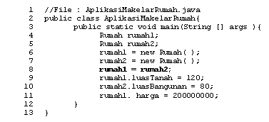
Memindahkan Referensi dari Satu Obyek ke Obyek yang Lain (1)
Contoh :

Slide 10
Memindahkan Referensi dari Satu Obyek ke Obyek yang Lain (2)

